Slide 1
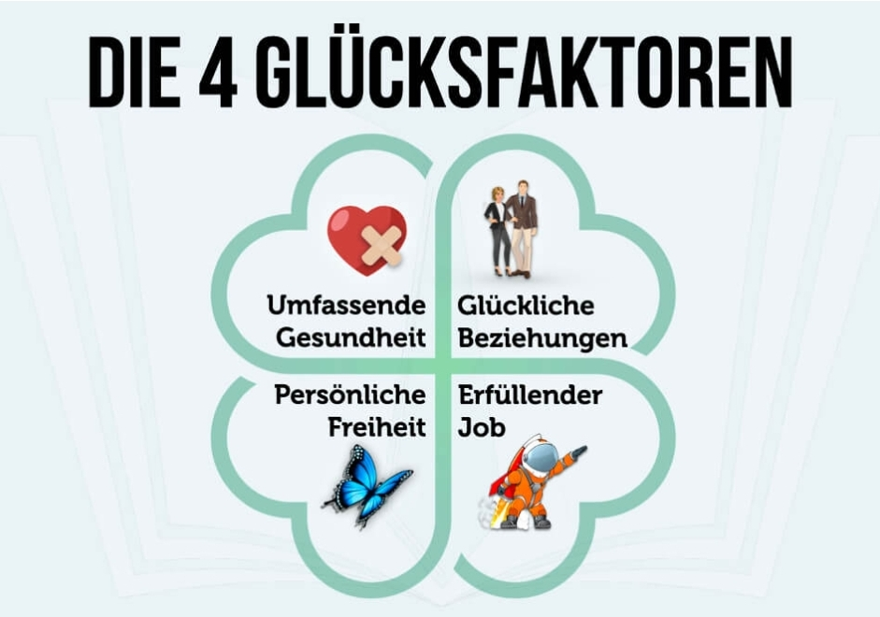
Welche Bereiche sind mir wichtig?
Meine 4 Kategorien:
1. umfassende Gesundheit
2. glückliche Beziehungen
3. persönliche Freiheit
4. Entwicklung
Notes:
Neues lernen
Routinen
Dankbarkeit
Persönlichkeitsentwicklung

Slide 2
Deine Stärken und Schwächen besser kennenzulernen.
Deine Grenzen kennen und schätzen zu lernen.
Nein sagen zu lernen.
Dein Selbstbewusstsein zu stärken und lernen mit Kritik umzugehen.
Wertschätzender zu deiner eigenen Person zu sein.
Die Selbsterkenntnis, Selbstakzeptanz und die Selbstveränderung. Dabei sind alle drei Bausteine voneinander abhängig und verfolgen gemeinsam das Ziel, die Persönlichkeit so weiterzuentwickeln, dass das Individuum handlungsfähiger und unabhängiger wird.
Erfolgreiche Persönlichkeiten haben klare und motivierende Ziele und ein gutes Zeitmanagement. Nur wenn man sich lohnende und herausfordernde Ziele steckt, kommt man auch wirklich voran und ist effizienter und erfolgreicher als Menschen, die in den Tag hinein leben und passiv durchs Leben gehen.
.Egal was andere sagen oder was andere
von dir erwarten: Mach dich selber zur
Priorität Nummer #1 in deinem Leben
Denk immer daran: Du kannst nicht
geben, was du nicht hast!
Lass dir nicht von anderen einreden,
dass das egoistisch sei. Das ist es nicht
Erst wenn es dir selbst gut geht, kannst
du auch für andere da sein
Wie findet man heraus, was man wirklich will? …
Nimm dir eine Auszeit allein. …
Geh raus aus deiner Komfortzone. …
Bleib bei dir selbst. …
Stell dir Fragen. …
Du weißt, was du nicht willst. …
Komm ins Handeln – probiere Dinge aus! …
Fazit: Triff Entscheidungen.
Weitere Einträge…
Für die Persönlichkeitsentwicklung solltest du dir angewöhnen, ganz regelmäßig Dinge zu tun, die ein Stückchen außerhalb deiner Komfortzone liegen. Besuche Orte, an denen du noch nie warst. Unterhalte dich mit Menschen, die dir eher fremd sind. Überwinde dich zu etwas, das dir ein wenig Angst machst.
Der Zustand des Glücklichseins bedeutet für
viele die subjektive Empfindung, die durch
persönliches Handeln wie Erfolge oder
Höchstleistungen hervorgerufen wird
Glücklich zu sein, hängt in der Tat davon ab,
wie du dein Leben gestaltest bzw. wie
erfolgreich es für dich verläuft
Du lernst dich selbst besser kennen und hast ein gesünderes Selbstbild. Du kannst besser mit Rückschlägen in deinem Leben umgehen. Du kannst Krisen und Probleme besser bewältigen.
Ein charakterstarker Mensch kann die eigene Meinung vertreten, schreckt nicht zurück, anderen dabei auch mal zu widersprechen und lässt sich nicht verbiegen. In diesem Fall zeigt sich wahre Charakterstärke also erst dann, wenn verschiedene Charaktere aufeinander treffen.
Notes:
Die Selbsterkenntnis, Selbstakzeptanz und die Selbstveränderung. Dabei sind alle drei Bausteine voneinander abhängig und verfolgen gemeinsam das Ziel, die Persönlichkeit so weiterzuentwickeln, dass das Individuum handlungsfähiger und unabhängiger wird.

Slide 3
Auslöser
Belohnung
Handlung
Routine
Routinen entwickeln: Struktur
schaffen und Gewohnheiten lernen
Routinen bilden sich heraus, wenn wir uns in
einer bestimmten Situation immer gleich
verhalten.

